Slide 1

第2章 物理层
传输介质
比特与信号
多路复用
传输模式
物理层的接口
电话系统
Internet的接入

Slide 2
传输介质
双绞线
同轴电缆
光缆
无线传输
卫星通信

Slide 3
双绞线 （twisted pair）
由两根彼此绝缘的铜线按螺旋状绞合在一起。这一对线作为一条通信链路
线间干扰较小、价格便宜、易于安装
可传输模拟信号，也可传输数字信号
无屏蔽和屏蔽双绞线：屏蔽双绞线就是在双绞线外加一层金属网罩或护皮，使之能抵抗环境的干扰
EIA-568标准：
  3、4、5类双绞线
  类越高，绞合的越紧密

Slide 4
双绞线 续
3类双绞线通常用于话音级电缆。如果传输距离不远，3类双绞线的数据传输率可达16Mbps
5类双绞线是数据级电缆，传输速率可达100Mbps

Slide 5
传输介质
双绞线
同轴电缆
光缆
无线传输
卫星通信

Slide 6
同轴电缆
由一根空心的圆柱体的外导线和柱体内部的一根内导线组成
比双绞线传输的距离长，传输率也更高
用途：
  电视节目的传输
  长途电话的传输
  局域网

Slide 7
同轴电缆
常用的同轴电缆有两种：
50Ω同轴电缆
  50Ω同轴电缆用于数字信号传输，目前基本已被双绞线所替代
75Ω同轴电缆
  75Ω同轴电缆用于模拟信号传输，目前主要用于电视信号的传输
  由于75Ω同轴电缆的带宽极宽，所以，也被用于城域网，如有线通

Slide 8
传输介质
双绞线
同轴电缆
光缆
无线传输
卫星通信

Slide 9
光缆
由玻璃或塑料组成
多模光缆：信号通过光的折射在光纤中传输，距离2 km
单模光缆：直线传输，距离10 km

Slide 10
光缆的特点应用
特点
  传输速率更高
  体积更小、重量更轻
  衰减更小不受外部电磁场的干扰
应用
  长途干线
  市区的干线
  局域网

Slide 11
传输介质
双绞线
同轴电缆
光缆
无线传输
卫星通信

Slide 12
无线传输
根据波长分成不同的波段，依次为无线电、微波、红外、可见光、紫外等
无线电传输
微波传输
红外线
光波传输

Slide 13
用于通信的电磁波频段
f(Hz) 10⁰ 10² 10⁴ 10⁶ 10⁸ 10¹⁰ 10¹² 10¹⁴ 10¹⁶ 10¹⁸ 10²⁰ 10²² 10²⁴
 | 无线电波 | 微波 | 红外线 | 可见光 | 紫外线 | X射线 | γ射线
波长 30km 3km 30m 3m 30mm 3mm 30µm 3µm
f(Hz) 10⁴ 10⁵ 10⁶ 10⁷ 10⁸ 10⁹ 10¹⁰ 10¹¹ 10¹² 10¹³ 10¹⁴ 10¹⁵ 10¹⁶
双绞线
卫星通信
光通信
同轴电缆
微波通信
AM
FM
TV
Tnbm P101 Fig.2-11 用于通信的电磁波频段

Slide 14
无线通信频段
通常用微波或红外线
红外通常用于特定区域中（如一个房间）内的通信
ISM频段：即工业，科学和医用频段。
  应用这些频段无需许可证，只需要遵守一定的发射功率，并且不要对其它频段造成干扰即可。
  ISM频段在各国的规定并不统一。如在美国有三个频段902-928 MHz, 2400-2483.5 MHz, 5725-5850 MHz，而在欧洲900MHz的频段则有部份用于GSM通信。
  2.4GHz为各国共同的ISM频段。因此无线局域网，蓝牙，ZigBee等无线网络，均可工作在2.4GHz频段上。

Slide 15
地面微波通信模型
传输距离：天线的高度、类型和信号强度
传输可靠性：障碍物
传输正确性：气象条件
用途：用于代替同轴电缆或光缆

Slide 16
传输介质
双绞线
同轴电缆
光缆
无线传输
卫星通信

Slide 17
卫星通信
地球同步卫星
36000km
将通信卫星作为一个微波中继站
用途
  电视节目
  长途电话
  商业网络
端到端
单程 270ms
往返 540ms
地面站

Slide 18
VSAT模型
地球同步卫星
VSAT：甚小孔径卫星终端
very small aperture satellite terminals
VSAT
VSAT
中央站

Slide 19
第2章 物理层
传输介质
比特与信号
多路复用
传输模式
物理层的接口
电话系统
Internet的接入

Slide 20
比特与信号
数字数据最终都被表示成比特串，数字传输的本质就是把比特串变成信号
数字信号的傅里叶分析
数据传输
Nyquist定理
香农定理

Slide 21
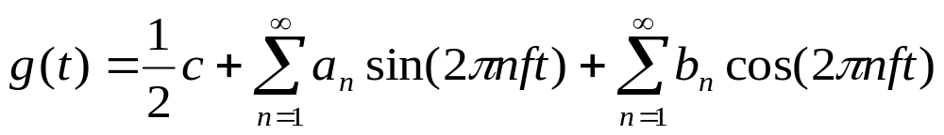
数字信号的Fourier分析
傅立叶级数：任何正常周期为T的函数g(t)，都可由（无限个）正弦和余弦函数合成：
其中，f=1/T是基频，a_{n}和b_{n}称为正弦和余弦函数的n次谐波的振幅，c是常数

Slide 22
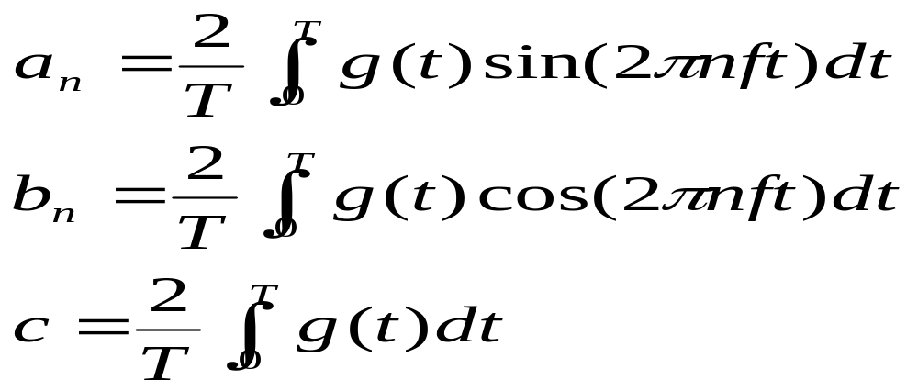
任何信号的传输都可理解为以傅立叶级数的形式传递
如每个傅立叶级数的信号分量被等量衰减，则合成后，振幅有所衰减，基本形状不变
对任何已知的g(t)，可求得：

Slide 23
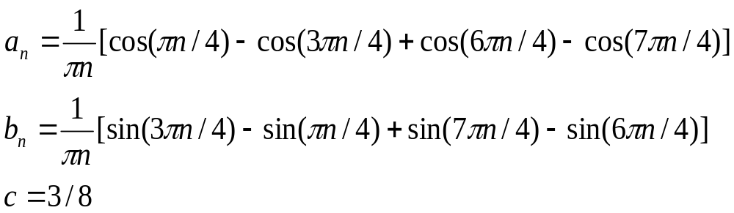
谐波数越高，传输质量越好
如传输ASCII字符b，即 01100010，可求得：

Slide 24
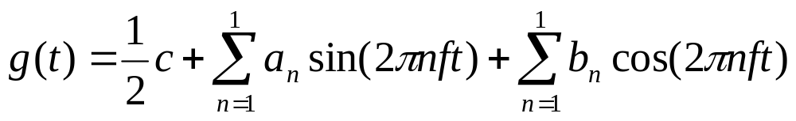
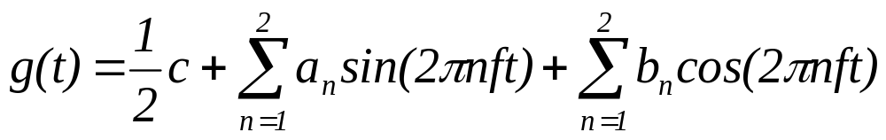
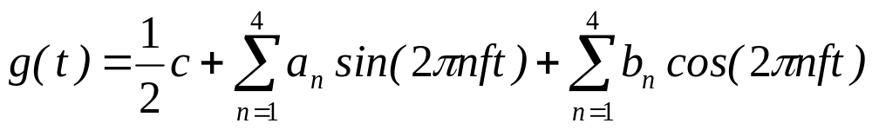
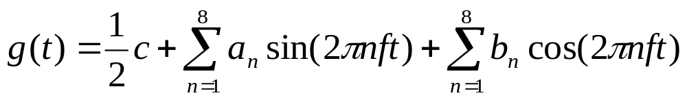
更进一步的细化可见：http://jpkc.seiee.sjtu.edu.cn/jsjwl
t/µs
t/µs

Slide 25
对指定的最高频率，传输带宽是有限的
每个信道能通过的频率范围都是有限的，要保证信号的正确传输，至少要能通过4个谐波，这就限制了数据传输速率
假如，一个信号携带一个bit，信号的速率为b，则发送8 bit(1B)需要T=8/b秒，因而基频f = 1/T = b/8 Hz
如：截止频率为F
则：最大的谐波次数n满足nf<=F，即：n<=F/f=8F/b

Slide 26
当截止频率为F为3000HZ时
数据传输速率(bps) | 发送的谐波数n
300 | 80
600 | 40
1200 | 20
2400 | 10
4800 | 5
9600 | 2
19200 | 1
38400 | 0
Tnbm P89 Fig. 2-2 传输速率与谐波的关系

Slide 27
比特与信号
数字数据最终都被表示成比特串，数字传输的本质就是把比特串变成信号
数字信号的傅里叶分析
数据传输
Nyquist定理
香农定理

Slide 28
数据传输
数据传输以信号为载体
模拟传输：是指模拟数据的传输，不关心所传输信号的内容，而只关心尽量减少信号的衰减和噪声，长距离传输时，采用信号放大器放大被衰减的信号，但同时也放大了信号中的噪声
数字传输：是指数字数据的传输，关心信号的内容，可以数字信号传输，也可以模拟信号传输，长距离传输时，采用转发器，可消除噪声的累积
长距离传输时，通常采用的是数字传输

Slide 29
数据传输
数字数据的模拟信号传输
数字数据的数字信号传输
模拟数据在数字信道上传输

Slide 30
数字数据的模拟信号传输
将数字数据调制成模拟信号进行传输， 通常有三种基本的调制方式：
1) 调幅ASK(Amplitude Shift Keying)
2) 调频FSK(Frequency Shift Keying)
3) 调相PSK(Phase Shift Keying)
目前广泛应用的调制技术是正交调相：
QPSK(Quadrature Phase Shift Keying)

Slide 31
调幅ASK
(Amplitude Shift Keying)
0
1
用载波的两个不同的振幅来表示两个二进制值
如用无信号表示0 有信号表示1
ASK

Slide 32
数字数据的模拟信号传输
将数字数据调制成模拟信号进行传输， 通常有三种基本方式：
1) 调幅ASK(Amplitude Shift Keying)
2) 调频FSK(Frequency Shift Keying)
3) 调相PSK(Phase Shift Keying)
目前广泛应用的调制技术是正交调相：
QPSK(Quadrature Phase Shift Keying)

Slide 33
调频FSK
(Frequency Shift Keying)
用载波附近的两个不同的频率来表示两个二进制值
如用信号频率为f表示0 信号频率为2f表示1
0
1
FSK

Slide 34
数字数据的模拟信号传输
将数字数据调制成模拟信号进行传输， 通常有三种基本方式：
1) 调幅ASK(Amplitude Shift Keying)
2) 调频FSK(Frequency Shift Keying)
3) 调相PSK(Phase Shift Keying)
目前广泛应用的调制技术是正交调相：
QPSK(Quadrature Phase Shift Keying)

Slide 35
调相PSK
(Phase Shift Keying)
用载波的相位移动来表示两个二进制值
如用信号相位角为0表示0 相位角为π表示1
0
1
PSK

Slide 36
数字数据的调制举例
010011100
基带信号
调幅
调频
调相

Slide 37
数字数据的模拟信号传输
将数字数据调制成模拟信号进行传输， 通常有三种基本方式：
1) 调幅ASK(Amplitude Shift Keying)
2) 调频FSK(Frequency Shift Keying)
3) 调相PSK(Phase Shift Keying)
目前广泛应用的调制技术是正交调相：
QPSK(Quadrature Phase Shift Keying)

Slide 38
正交调相QPSK
(Quadrature Phase Shift Keying)
QPSK
2bit/采样
QAM-16
4bit/采样
QAM-64
6bit/采样
Tnbm P128 Fig. 2-25 (a) (b) (c)

Slide 39
数据传输
数字数据的模拟信号传输
数字数据的数字信号传输
模拟数据在数字信道上传输

Slide 40
数字数据的数字信号传输
最简单的方法是用两个不同的电压信号值来表示两个二进制的数字数据值0和1
常用的数字信号编码有：
不归零编码
曼切斯特编码
差分曼切斯特编码
4B/5B编码

Slide 41
不归零编码 NRZ
（nonreturn-to zero ）
正电平表示1，零电平表示0，并且在表示完一个比特后，电平毋需回到零
缺点是存在发送方和接收方的同步问题
时钟脉冲
二进制bit流
不归零制编码
10100110
其实，用不归零制编码时，一个时钟周期可表示两个bit
所以，不归零制编码是效率最高的编码
但它不能携带时钟信号，且无法表示没有数据传输

Slide 42
数字数据的数字信号传输
最简单的方法是用两个不同的电压信号值来表示两个二进制的数字数据值0和1
常用的数字信号编码有：
不归零编码
曼切斯特编码
差分曼切斯特编码
4B/5B编码

Slide 43
曼切斯特编码
（Manchester encoding）
bit中间有信号低-高跳变为0
bit中间有信号高-低跳变为1
0
1
采用曼切斯特编码，一个时钟周期只可表示一个bit，并且必须通过两次采样才能得到一个bit
但它能携带时钟信号，且可表示没有数据传输

Slide 44
数字数据的数字信号传输
最简单的方法是用两个不同的电压信号值来表示两个二进制的数字数据值0和1
常用的数字信号编码有：
不归零编码
曼切斯特编码
差分曼切斯特编码
4B/5B编码

Slide 45
差分曼彻斯特编码
（differential Manchester encoding）
bit中间有信号跳变，
bit与bit之间也有信号跳变，表示下一个bit为0
bit中间有信号跳变， bit与bit之间无信号跳变，表示下一个bit为1
0
0
1
1
特性与曼切斯特编码相同，但抗干扰性能强于曼切斯特编码

Slide 46
数字数据的数字信号传输
最简单的方法是用两个不同的电压信号值来表示两个二进制的数字数据值0和1
常用的数字信号编码有：
不归零编码
曼切斯特编码
差分曼切斯特编码
4B/5B编码

Slide 47
4B/5B编码
不归零制编码的一种变种
数据流中每4个bit成一个组合，并对应为5个bit的编码
5B编码中至少有两个1，即保证在传输中信号至少发生两次跳变，这是在接收端提取时钟信号所必须的

Slide 48
16进制数的4B/5B编码对照表
16进制数 | 4bit码 | 5bit码 | 16进制数 | 4bit码 | 5bit码
0 | 0000 | 11110 | 8 | 1000 | 10010
1 | 0001 | 01001 | 9 | 1001 | 10011
2 | 0010 | 10100 | A | 1010 | 10110
3 | 0011 | 10101 | B | 1011 | 10111
4 | 0100 | 01010 | C | 1100 | 11010
5 | 0101 | 01011 | D | 1101 | 11011
6 | 0110 | 01110 | E | 1110 | 11100
7 | 0111 | 01111 | F | 1111 | 11101
发送端发送的每4个bit被用5个bit表示，接收端采样5次便可得到4个bit，由于每个5B编码中至少有两个1，所以接收端能提取时钟信号

Slide 49
四种编码方式的比较
不归零制编码的编码密度最高，接收端一次采样可得到一个bit ，即波特率等于比特率，但不能携带时钟
曼切斯特编码的编码密度最低，接收端二次采样才可得到一个bit ，即波特率是比特率的两倍，但每个bit中都有信号跳变，即携带了时钟
差方曼切斯特编码与曼切斯特编码基本相同
4B/5B编码的编码密度略低于不归零制编码，但高于曼切斯特编码，即波特率是比特率的1.25倍，然而在接收端能提取时钟

Slide 50
编码举例
bit流
二进制编码
曼切斯特编码
差分曼切斯特编码
100001011110
bit与bit之间有跳变，下一个bit为0
bit与bit之间无跳变，下一个bit为1

Slide 51
数据传输
数字数据的模拟信号传输
数字数据的数字信号传输
模拟数据在数字信道上传输

Slide 52
模拟数据在数字信道上传输
采样定理：如果在规定的时间间隔内，以有效信号f(t)最高频率的二倍或二倍以上的速率对该信号进行采样，则这些采样值中包含了全部原始信号信息
模拟数据在数字信道上的传输过程
  数字化
  传输
  还原

Slide 53
采样、量化和编码
256
192
128
64
0
t
A B C D E F G H
A | B | C | D | E | F | G | H
188 | 244 | 240 | 144 | 80 | 72 | 122 | 200
10111100 | 11110100 | 11110000 | 10010000 | 01010000 | 01001000 | 01111100 | 11001000

Slide 54
话音信道
话音信道允许的最高频率通常为3500Hz
如果以8000Hz的采样频率对话音信号进行采样的话，则在采样值中包含了话音信号的完整特征，由此而还原出的话音是完全可理解的和可识别的

Slide 55
话音信道的数据传输速率
对于每一个采样值还需要用一个（一位或多位的）二进制代码来表示，二进制代码的位数代表了采样值的量化精度，在主干上，对每一路话音信号通常采用8位二进制代码来表示一个采样值，那么，对话音信号进行PCM编码后所得到的数据传输速率为：
8 bit×8000 次采样/秒＝64k b/s

Slide 56
比特与信号
数字数据最终都被表示成比特串，数字传输的本质就是把比特串变成信号
数字信号的傅里叶分析
数据传输
Nyquist定理
香农定理

Slide 57
波特率
波特率：每秒内信号能改变的速率。显然，波特率越高，传输速率也越高
波特率不能无限提高，它受限于信号频率
Nyquist采样定理：最大的信号频率为H，则波特率为2H

Slide 58
比特率
比特率：数据传输速率 bps
波特率与比特率
  如果传输的信号是二值的，每次采样可以得到一个比特，那么波特率等与比特率
  如果能将信号分成更多的等级，如4级，那么每个信号可以携带2个比特，每次采样就能得到2个比特，则比特率等于2倍的波特率

Slide 59
波特率和比特率
两者数值上的差别在于每次采样的量化值
0110001011100010
00 01 10 10 00 11 01 10 00 00 00 11 10 11 00 10

Slide 60
Nyquist定理
在无噪声信道中，当带宽为H Hz，信号电平为V级，则：
数据传输速率 = 2Hlog₂V b/s
（V：信号电平的级数，在二进制中，仅为0、1两级）

Slide 61
比特与信号
数字数据最终都被表示成比特串，数字传输的本质就是把比特串变成信号
数字信号的傅里叶分析
数据传输
Nyquist定理
香农定理

Slide 62
噪声对传输的影响
按照Nyquist定理，在硬件环境给定后，我们可以通过增加信号的等级来无限制地提高传输速率
线路是有噪声的，噪声会干扰信号。

Slide 63
10 还是11？
00 01 10 10 00 11 01 10 00 00 00 11 10 11 00 10

Slide 64
Shannon定理
在噪声信道中，当带宽为H Hz，信噪比为S/N，则：
最大数据传输速率(b/s) = Hlog₂(1+S/N)
很多情况下信噪比用分贝（dB） 表示
信噪比（dB）= 10log₁₀S/N
如： 信噪比为30dB，则S/N=1000

Slide 65
举例：噪声信道中的传输速率
在噪声信道（话音信道）中，当带宽为3500Hz，信噪比为30dB（较为典型的电话信道），则：
最大数据传输速率(b/s) = Hlog₂(1+S/N)
= 3500log₂(1+1000)
≈ 35000 (b/s)
最大数据传输速率为35k bps，这是在噪声信道中的传输速率极限，实际上是不可能达到的

Slide 66
第2章 物理层
传输介质
比特与信号
多路复用
传输模式
物理层的接口
电话系统
Internet的接入

Slide 67
多路复用
无论是广域网还是局域网，都存在这样一个事实，即传输介质的带宽大于传输单一信号所需的带宽，为了有效地利用传输系统，通常采用多路复用（Multiplexing）技术以同时携带多路信号来高效率地使用传输介质，多路复用主要有两种：
频分多路复用FDM
（Frequency Division Multiplexing）
时分多路复用TDM
（Time division Multiplexing）

Slide 68
频分多路复用
将每路信号调制到不同的载波频率上，保证这些载波频率的间距足够大，使各路信号不会重丢
媒体上传输的混合信号是模拟信号
通常信道之间有隔离频带
FDM的常用实例是广播和有线电视

Slide 69
FDM图示
音频信号
调制基频
调制后信号
信号的频分多路复用

Slide 70
FDM图示（续）
通道1
通道2
通道1 通道2 通道3
60 64 68 72
通道3
频率（kHz）
300 3100Hz
60 64 68 72
频率（kHz）
Tnbm P138 Fig. 2-31 (a)、(b)、(c)

Slide 71
多路复用
无论是广域网还是局域网，都存在这样一个事实，即传输介质的带宽大于传输单一信号所需的带宽，为了有效地利用传输系统，通常采用多路复用（Multiplexing）技术以同时携带多路信号来高效率地使用传输介质，多路复用主要有两种：
频分多路复用FDM
（Frequency Division Multiplexing）
时分多路复用TDM
（Time division Multiplexing）

Slide 72
时分多路复用TDM
每个信号按时间先后轮流交替地使用单一信道，那么，多个数字信号在宏观上可认为是同时进行传输，对单一信道的交替使用可以按位、字节或块等为单位来进行

Slide 73
TDM图示
通道A
A9 | A8 | A7 | A6
帧
帧
A3 | A2 | A1 | A0
通道B
多路复用部件
多路复用部件
B9 | B8 | B7 | B6
B3 | B2 | B1 | B0
D5 | C5 | B5 | A5 | D4 | C4 | B4 | A4
t_{i+7} | t_{i+6} | t_{i+5} | t_{i+4} | t_{i+3} | t_{i+2} | t_{i+1} | t_{i}
通道C
C9 | C8 | C7 | C6
C3 | C2 | C1 | C0
通道D
物理主干
D9 | D8 | D7 | D6
D3 | D2 | D1 | D0

Slide 74
TDM的同步和异步
同步TDM
时间片与输入装置一一对应，即同步
如某个时间片对应的输入装置无数据发送，则该时间片空闲（浪费）
传输介质的传输速率不能低于各个输入信号的数据速率之和

Slide 75
同步TDM图示
通道A
帧
… | A4 | A3 |  | A2 | A1
通道B
… |  | B2 |  |  | B1
… | A3 | D2 | C2 |  |  | D1 |  |  | A2 |  | C1 | B1 | A1
通道C
… |  | C3 | C2 |  | C1
… | A | D | C | B | A | D | C | B | A | D | C | B | A
通道D
物理主干
… | D3 |  | D2 | D1

Slide 76
TDM的同步和异步
异步（统计）TDM
时间片是按需动态分配的
时间片与输入装置之间没有对应关系，任何一个时间片都可以被用于传输任何一路输入信号
在传输的数据单元中必须包含地址信息，以便寻址目的节点
传输介质的传输速率只要不低于各个输入信号的平均数据速率即可
异步TDM又称为统计TDM（STDM）

Slide 77
异步TDM图示
通道A
… | A4 | A3 |  | A2 | A1
通道B
物理主干
… |  | B2 |  |  | B1
… | … | D3 | A4 | C3 | B2 | A3 | D2 | C2 | D1 | A2 | C1 | B1 | A1
通道C
… |  | C3 | C2 |  | C1
由于每个时间片传输的数据中必须包含地址域，所以在提高传输介质利用率的同时，也降低了有效数据的传输率
通道D
… | D3 |  | D2 | D1

Slide 78
第2章 物理层
传输介质
比特与信号
多路复用
传输模式
物理层的接口
电话系统
Internet的接入

Slide 79
传输模式
串行传输和并行传输
基带传输和宽带传输
异步传输和同步传输

Slide 80
串行通信和并行通信
串行通信：
只有一条数据传输线路，数据按位为单位，依次传输
并行通信：
有多条数据线，数据按字符为单位，依次传输
计算机网络采用串行传输

Slide 81
传输模式
串行传输和并行传输
基带传输和宽带传输
异步传输和同步传输

Slide 82
基带传输
信号源产生的原始电信号称为基带信号，即：将数字数据0、1直接用两种不同的电压表示，然后送到线路上去传输
用于数字传输：局域网，50 Ω，通常传输距离为185 M（细缆）、500 M（粗缆）

Slide 83
宽带传输
将基带信号进行调制后形成模拟信号，然后采用频分复用技术实现宽带传输
有线电视网：带宽可达750 MHz，由于以模拟信号传输，所以传输距离可达100 km
宽带系统可分为多个信道，所以模拟和数字数据可混合使用，但通常需解决数据双向传输的问题
在混合光纤电缆 HFC（Hybrid Fiber Coax）中，频段54 ~ 550 MHz是电视信号，550-750 MHz是数字数据

Slide 84
传输模式
串行传输和并行传输
基带传输和宽带传输
异步传输和同步传输

Slide 85
异步传输与同步传输
在数字数据通信中，一个最基本的要求是发送端和接收端之间以某种方式保持同步
发送端什么时候开始发送数据，按照什么速率发送，这些信息要通知接收端。这就是同步。
在数据通信中，通常采用异步传输和同步传输两种方式

Slide 86
异步传输
异步传输是指发送方和接收方的采样时钟不是同一个
异步传输以字符为传输单位
每个字符传输前都要和接收方同步一次
同步是用起始位和停止位实现。每个字符都要附加1位起始位和1位停止位，以标记字符的开始和结束
此外，为防止传输错误，通常还要附加1位奇偶校验位
异步通信必须指定的四个参数：
波特率
字符长度
奇偶校验
停止位长度

Slide 87
同步传输
同步传输是指发送方和接收方的采样时钟是同一个
同步传输以数据块为单位，每个数据块同步一次
通常发送方将时钟在发送数据的编码中，而接收方则从数据流中提取时钟用以采样，所以说双方所用的时钟是同一个
同步传输的主要问题是如何实现同步

Slide 88
同步传输分类
面向字符的同步传输：数据块中的信息是一个个字符
面向位流的同步传输：数据块中的信息是一个任意的二进制比特串

Slide 89
面向字符的同步传输
在面向字符的同步传输中，字符集可用ASCII或EBCDIC，数据块由字符组成，数据块前加一个或两个同步字符SYN用于数据块的同步
每个字符毋需起始位和停止位

Slide 90
面向bit流的同步通信
在面向bit流的同步通信中，每个数据块的头部和尾部用一个或多个特殊的比特序列(如01111110)来标记数据块的开始和结束，数据块将作为bit流来处理，而不是作为字符流来处理
典型的面向位流的同步通信规程是高级数据链路控制（HDLC）规程和同步数据链路控制（SDLC）规程，

Slide 91
面向bit流的透明传输
在面向bit流的同步通信中，为了避免在数据块的数据中出现标记数据块开始和结束的特殊位模式(如01111110) ，通常采用位插入法，即发送端总是检测所发送的数据流，每当出现连续的五个1后便自动插入一个0，接收端在接收数据流时，如果检测到连续五个1的序列，就检查其后的一个bit，若该bit是0，则删除，若该bit为1，则表示数据块的结束，转入结束处理

Slide 92
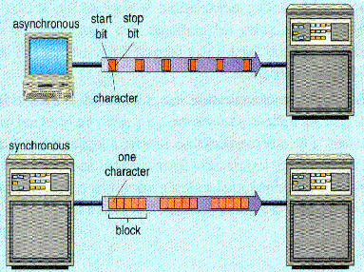
Cont.

Slide 93
第2章 物理层
传输介质
比特与信号
多路复用
传输模式
物理层的接口
电话系统
Internet的接入

Slide 94
物理层的接口
物理层的协议体现在物理接口上
异步串行口RS-232
常用的并行口
RJ45

Slide 95
典型的串行接口RS-232C
RS-232-C是用于计算机或终端与Modem间的物理层协议，所谓物理层协议是定义接口的机械、电气、功能和过程特性
计算机或终端设备：
DTE（data terminal equipment）
调制解调器：
DCE（data circuit-terminating equipment）

Slide 96
RS-232C标准
机械特性：25针D型插座及相关的长、宽、高
25 PIN 9 PIN
DTE端为Male
DCE端为Female
电气特性：逻辑0：+12 V
逻辑1：-12 V
最长传输距离15 m
最大传输速率 <20k b/s

Slide 97
常用的串行接口
常用的串行接口有25pin和9pin两种
25pin | 9pin | 功能 | 简称
1 |  | Frame Ground | FG
2 | 3 | Transmit Data | TxD
3 | 2 | Receive Data | RxD
4 | 7 | Request To Send | RTS
5 | 8 | Clear To Send | CTS
6 | 6 | Data Set Ready | DSR
7 | 5 | Signal Ground | GND
8 | 1 | Carrier Detect | CD
20 | 4 | Data Terminal Ready | DTR

Slide 98

计算机或终端通过 RS-232-C接口与调制解调器连接
Frame Ground
Transmit Data
Receive Data
Request To Send
Clear To Send
Data Set Ready
Signal Ground
Carrier Detect
Data Terminal Ready
1
2
3
4
5
6
7
8
20
1
2
3
4
5
6
7
8
20
计
算
机
或
终
端DTE
调
制
解
调
器
DCE

Slide 99
计算机或终端通过 RS-232-C接口与计算机连接
Frame Ground
Transmit Data
Receive Data
Request To Send
Clear To Send
Data Set Ready
Signal Ground
Carrier Detect
Data Terminal Ready
1
2
3
4
5
6
7
8
20
1
2
3
4
5
6
7
8
20
计
算
机
或
终
端DTE
计
算
机DTE

Slide 100
物理层的接口
物理层的协议体现在物理接口上
异步串行口RS-232
常用的并行口
RJ45

Slide 101
并行接口
打印机是常用的并行接口
Pin | 信号 | Pin | 信号
1 | -STROBE | 10 | -ACK
2 | DATA0 | 11 | BUSY
3 | DATA1 | 12 | Paper Empty
4 | DATA2 | 13 | Select
5 | DATA3 | 14 | -Auto Feed
6 | DATA4 | 15 | -ERROR
7 | DATA5 | 16 | -INIT
8 | DATA6 | 17 | -SELECT IN
9 | DATA7 | 18-25 | GROUND

Slide 102
物理层的接口
物理层的协议体现在物理接口上
异步串行口RS-232
常用的并行口
RJ45

Slide 103
RJ-45接口接线标准T-568B
RJ-45是最常用的网络接口
RJ-45的电缆采用8芯5类线缆
87654321
RJ-45插座

Slide 104
Pin
color
name
1
white orange
TxData +
2
orange
TxData -
3
white green
RecvData +
4
blue
5
white blue
6
green
RecvData -
7
white brown
8
brown

Slide 105
10Base-T 直通线缆
用于连接交换机（或HUB）的RJ-45端口与主机网卡的RJ-45端口的连接电缆
Tx+1
Tx-2
Rx+3
4
5
Rx-6
7
8
1Tx+
2Tx-
3Rx+
4
5
6Rx-
7
8

Slide 106
10Base-TX交叉线缆
交换机（或HUB）的RJ-45端口连交换机（或HUB）的RJ-45端口
主机的RJ-45端口连主机的RJ-45端口
Tx+1
Tx-2
Rx+3
4
5
Rx-6
7
8
1Tx+
2Tx-
3Rx+
4
5
6Rx-
7
8

Slide 107
第2章 物理层
传输介质
比特与信号
多路复用
传输模式
物理层的接口
电话系统
Internet的接入

Slide 108
电话系统（PSTN）
公用电话交换网，简称：PSTN
Public Switched Telephone Network
通常的计算机通过MODEM拨号上网，就是通过电话系统进行数据传输
计算机系统的误码率为10⁻¹² ，而电话系统的误码率为10⁻⁵，是计算机系统的10⁷倍
综合比较，相差11个数量级

Slide 109
电话系统的树状结构
每部电话完全互联是不可能的，所以一般为树状结构
一级中心：国家级中心
二级中心：省、直辖市中心
三级中心：区、县级中心
四级中心：区内（本地）交换局

Slide 110
电话系统的数字化趋势
与模拟传输相比，数字传输具有明显的优势，所以电话系统数字化是发展趋势
电话系统由三部分组成：
本地回路：双绞线，模拟传输，1 km ~ 10 km
主干线：交换局间的光缆，数字传输
交换局：交换设备，交换技术

Slide 111
本地回路
电话系统中的电话局间都已采用光缆连接，并大多已实现数字传输
本地回路要实现光纤到户成本太高且无必要，因为家庭电话毋需复用，也不允许复用
Internet 是OVER在电话系统上的，所以必须实现远距离数字数据的传输，并且应用对带宽的需求必将对本地回路的信道复用提出要求
Internet 可通过本地回路的接入方法接入

Slide 112
电话系统的数字化趋势
与模拟传输相比，数字传输具有明显的优势，所以电话系统数字化是发展趋势
电话系统由三部分组成：
本地回路：双绞线，模拟传输，1 km ~ 10 km
主干线：交换局间的光缆，数字传输
交换局：交换设备，交换技术

Slide 113
主干线
主干线常采用多路复用技术以提高线路的利用率
PCM
采样和量化
T1线路
E1线路
SONET和SDH

Slide 114
PCM（Pulse Code Modulation）
脉冲编码调制PCM
  由于数字传输的明显优势，所以，主干线都采用数字传输，于是终端用户（如电话的语音信号）的模拟数据到达本地局后，都必须转换成数字数据，以适合主干线的传输
PCM以采样定理为基础
  采样定理：如果在规定的时间间隔内，以有效信号f(t)最高频率的二倍或二倍以上的速率对该信号进行采样，则这些采样值中包含了全部原始信号信息

Slide 115
主干线
主干线常采用时分多路复用技术以提高线路的利用率
PCM
采样和量化
T1线路
E1线路
SONET和SDH

Slide 116
采样和量化
采样速率：8000次/秒
  电话系统的历史及其对整个世界的覆盖决定了计算机网络必须OVER在电话系统的承载网上
  根据人的听觉功能，电话系统中每个信道的频宽为4000 Hz，根据Nyquist定理，对于4000 Hz的信号，多于8000次/秒的采样是无意义的
采样值的量化
  一次采样值分成多少个等级，将决定量化后的数据量，如等分成256个等级，则必须用8 bit表示

Slide 117
采样和量化举例
256
192
128
64
0
t
A B C D E F G H
A | B | C | D | E | F | G | H
188 | 244 | 240 | 144 | 80 | 72 | 122 | 200
10111100 | 11110100 | 11110000 | 10010000 | 01010000 | 01001000 | 01111100 | 11001000

Slide 118
主干线
主干线常采用时分多路复用技术以提高线路的利用率
PCM
采样和量化
T1线路
E1线路
SONET和SDH

Slide 119
T1线路 1.544M b/s
T1线路由24个多路复用信道组成
每个信道采样8000次/秒，每次采样量化为7 bit
每个信道每次采样生成7bit数据位加1 bit控制位，即7b + 1b
即每个信道每秒生成56K + 8K的传输速率
24个多路复用信道的每次采样组成一个帧，即每帧为：
8 bit x 24 = 192 bit，每帧间加一个bit，所以每帧为193 bit
193 bit x 8000次采样/秒 = 1544000 bit/s = 1.544M b/s
北美、日本使用T1线路

Slide 120
主干线
主干线常采用时分多路复用技术以提高线路的利用率
PCM
采样和量化
T1线路
E1线路
SONET和SDH

Slide 121
E1线路 2.048M b/s
E1线路由32个多路复用信道组成
每个信道采样8000次/秒，每次采样量化为8 bit，其中包括用于信令的bit
32个多路复用信道的每次采样组成一个帧，即每帧为：
8 bit x 32个信道 = 256 bit
256 bit x 8000次采样/秒 = 2.048M b/s
欧洲、中国使用E1线路

Slide 122
多个T1或E1线路的复用
一次群：T1 = 1.544M b/s
E1 = 2.048M b/s
二次群：T2 = T1 x 4 + … = 6.312M b/s
E2 = E1 x 4 + … = 8.848M b/s
三次群：T3 = T2 x 6 + … = 44.736M b/s
E3 = E2 x 4 + … = 34.304M b/s
四次群：T4 = T3 x 7 + … = 274.176M b/s
E4 = E3 x 4 + … = 139.264M b/s

Slide 123
主干线
主干线常采用时分多路复用技术以提高线路的利用率
PCM
采样和量化
T1线路
E1线路
SONET和SDH

Slide 124
SONET/SDH
SONET（Synchronous Optical Network）
同步光纤网 美国标准ANSI T1.105 ~ 106
  STS-1（Synchronous Transport Signal）同步传送信号 （电信号）
  OC-1（Optical Carrier）光载波 （ 光信号）
  采用每125 μs送出一帧，每帧810 B，即810路电话。因此基本速率为 8b x 810B x 8000次采样/秒 = 51.84M b/s
SDH（Synchronous Digital Hierarchy）
同步数字体系 CCITT推荐的标准
  STM-1（Synchronous Transport Module）同步传送模块
  基本速率为155.52M b/s

Slide 125
SONET的OC级和STS级与SDH的STM级的比较
在40M b/s以下，北美的T1 ~ T3和欧洲的E1 ~ E3不同
在更高速率的标准上，SONET和SDH基本相同
线路速率(Mb/s) | SONET（美） |  | SDH（欧）
 | OC级 | STS级 | STM级
51.84 | OC-1 | STS-1
155.52 | OC-3 | STS-3 | STM-1
466.56 | OC-9 | STS-9 | STM-3
622.08 | OC-12 | STS-12 | STM-4
933.12 | OC-18 | STS-18 | STM-6
1244.16 | OC-24 | STS-24 | STM-8
1866.24 | OC-36 | STS-36 | STM-12
2488.32 | OC-48 | STS-48 | STM-16
9953.28 | OC-192 | STS-192 | STM-64
Tnbm P146 Fig. 2-37 SONET和SDH复用率

Slide 126
电话系统的数字化趋势
与模拟传输相比，数字传输具有明显的优势，所以电话系统数字化是发展趋势
电话系统由三部分组成：
本地回路：双绞线，模拟传输，1 km ~ 10 km
主干线：交换局间的光缆，数字传输
交换局：交换设备，交换技术

Slide 127
交换设备
交叉点交换机
空间分隔交换机
时分交换机

Slide 128
交叉点交换机
纵横制交换机（crossbar）
01234567
01234567

Slide 129
交换设备
交叉点交换机
空间分隔交换机
时分交换机

Slide 130
空间分隔交换机
可以理解为组交换
N/n个交叉条
N/n个交叉条
n x k
k个交叉条
k x n
N N
n n
n x k
X
k x n
n x k
N N
n n
k x n
X
n x k
k x n

Slide 131
交换设备
交叉点交换机
空间分隔交换机
时分交换机

Slide 132
时分交换机
核心是时隙互换器（time slot interchanger ）
时隙互换器
计数器
n条输入线
n条输出线
输入帧
输出帧
0 | 1 | 2 | 3 | 4 | 5 | 6 | 7
4 | 7 | 6 | 3 | 0 | 5 | 2 | 1
n个输入时隙
n个输出时隙
n个k位的RAM缓冲
7 | 1
6 | 2
5 | 5
4 | 0
3 | 3
2 | 6
1 | 7
0 | 4
n个词映射表

Slide 133
第2章 物理层
传输介质
比特与信号
多路复用
传输模式
物理层的接口
电话系统
Internet的接入

Slide 134
Internet 的本地接入
拨号接入
ADSL接入
Internet over Cable

Slide 135
拨号接入
通过电话线路访问远程服务器
使用调制解调器将数字信号转换成模拟信号
必须在某ISP注册成为合法用户
服务器端采用DHCP协议，为接入者分配一个临时的IP地址
家庭主机拨号上网示意图
MODEM 调制解调器

Slide 136
家庭主机拨号上网示意图
家庭主机通过拨号对远程服务器的访问
不归零制编码的数字数据（数字信号） ：A、 G
经MODEM调制后的数字数据（模拟信号）：B、F
经Codec 编码解码后的数字数据（数字/模拟信号）：C、D、E、H
ISP 2
Digital line
Medium-bandwidth trunk
(Digital, fiber)
H
PC
Toll office
Local loop
(Analog)
(Twisted pair)
G
ISP 1
Codec
D
Codec
M
M
M
M
M
M
Toll office
Toll office
A
B
C
E
F
End office
High-bandwidth
trunk
(digital, fiber)
MODEM pool
Tnbm P124 Fig. 2-23

Slide 137
数据传输需考虑的问题
任何传输介质在传输信号时都伴随着干扰（噪声）和衰减
噪声有热噪声和随机冲击噪声两种
衰减与信号的频率有关，频率越高衰减程度越大
由于数字信号中包含着大量的高次谐波，所以基带信号不适合作长距离和高速的传输
尤其应关注在电话系统中使用的是频分多路复用，人为地限制了每个信道的带宽为4k Hz

Slide 138
拨号接入
通过电话线路访问远程服务器
使用调制解调器将数字信号转换成模拟信号
必须在某ISP注册成为合法用户
服务器端采用DHCP协议，为接入者分配一个临时的IP地址
家庭主机拨号上网示意图
MODEM 调制解调器

Slide 139
MODEM 调制解调器
调制解调器，简称：MODEM MOdulation and DEModulation
MODEM包括调制和解调两个功能
调制方式有：
  调幅 ➢ 调频 ➢ 调相
  或是上述的组合
常用的调制解调器接口有RS-232、RS-449

Slide 140
MODEM 调制解调器（续）
载波：1000 – 2000 Hz的正弦波
使用某种技术，让载波携带数字数据
调幅、调频、调相，或其组合
常用的协议
  V.32： 6(1)b x 2400 = 14.4 kbps P129 Fig. 2-26(b)
  V.34： 12 x 2400 = 28.8 kbps
  14 x 2400 = 33.6 kbps
  V.90： 当ISP为数字接入时，终端用户上行速率为 33.6 kbps，ISP的下行速率为56 kbps

Slide 141
Internet 的本地接入
拨号接入
ADSL接入
Internet over Cable

Slide 142
ADSL接入
ADSL： Asymmetric Digital Subscriber Line
DSL 数字用户线路
ADSL的接入模型
DMT 离散多音调调制

Slide 143
DSL 数字用户线路
DSL是1988年由贝尔公司研制的一种可以将数字信息加载到电话线上的技术
但贝尔公司并没有采用这个方案，因为为用户铺设两条线路可以赚更多的钱
90年代后期，有线电视网开始抢占宽带接入市场，贝尔公司才推出了这个方案
目前大多数通过电信接入的用户都是采用DSL技术

Slide 144
DSL 数字用户线路
对称线路：
  HDSL：1.544 ~ 2.048 Mbps，2/4对双绞线，3 ~ 4 km
  SDSL：1.544 ~ 2.048 Mbps，1对双绞线，3 km
非对称线路：
  VDSL： 上行13 ~ 52 Mbps，下行1.5 ~ 2.3 Mbps
  1对双绞线，0.xx km
  ADSL： 上行64 k ~ 1 Mbps，下行512 k ~ 8 Mbps
  1对双绞线，3 ~5 km

Slide 145
ADSL接入
ADSL： Asymmetric Digital Subscriber Line
DSL 数字用户线路
ADSL的接入模型
DMT 离散多音调调制

Slide 146

ADSL的接入模型
采用曼切斯特编码、携带了数字数据的数字信号：A
携带了语音数据的模拟信号：C、E、F
PC机
ADSL modem
Internet
A
Ethernet 端口
ADSL modem
用户配线架
G
滤波器
D
B
E
F
C
局端滤波器

交换机配线架
程控交换机
用户侧
本地局
经ADSL modem 调制后的、携带了数字数据的模拟信号：B、D、G
多个信道，频分多路复用
ATU-R
ATU-C
ATU - C：ADSL Transmission Unit－Central
ATU - R：ADSL Transmission Unit－Remote

Slide 147
ADSL接入
ADSL： Asymmetric Digital Subscriber Line
DSL 数字用户线路
ADSL的接入模型
DMT 离散多音调调制

Slide 148
DMT 离散多音调调制
DMT：Discrete MultiTone modulation 将本地回路的可用带宽（约1.1MHz)分成256个4312.5Hz的独立信道，信道0 给传统的电话，1 ~ 5保留，剩下的250个信道中一个给上行控制，一个给下行控制，其余全部用于数据传输，由提供者分配哪些给上行，哪些给下行
4312.5Hz
… …
… …
0 1 2 3 4 5 6 7 8 9
251 252 253 254 255
Voice
Upstream
Downstream
Tnbm P132 Fig. 2-28 采用DMT调制的ADSL

Slide 149
常用的ADSL带宽分配
因为用户对Internet 的访问是不对称的，所以一般总是将80 – 90%的信道分配给下行，每个信道都是独立调制的
voice | 4k | 4k | … | 4k
Upstream | 64k | 256k | … | 1M
Downstream | 512k | 1M | … | 8M

Slide 150
Internet 的本地接入
拨号接入
ADSL接入
Internet over Cable

Slide 151
Internet over Cable
Internet over Cable 基于社区电视系统
社区电视系统
HFC 混合光纤电缆系统
HFC中的频谱分配
Cable MODEM
ADSL与HFC的比较

Slide 152
社区电视系统
社区电视系统的特点
  覆盖面很大，系统之间用光缆连接
  传播单向电视信号的一个共享系统
  用同轴电缆作为传输介质，带宽可达750 MHz
作为Internet 接入的可能性
  数据的双向传输
  用户端的Cable MODEM

Slide 153
Internet over Cable
Internet over Cable 基于社区电视系统
社区电视系统
HFC 混合光纤电缆系统
HFC中的频谱分配
Cable MODEM
ADSL与HFC的比较

Slide 154
HFC 混合光纤电缆系统
HFC：Hybrid Fiber Coax
Switch
Fiber node
Head End
Tap
house
Fiber
Coaxial cable
High bandwidth fiber trunk
Tnbm P171 Fig. 2-47(a) 混合光纤电缆系统

Slide 155
Internet over Cable
Internet over Cable 基于社区电视系统
社区电视系统
HFC 混合光纤电缆系统
HFC中的频谱分配
Cable MODEM
ADSL与HFC的比较

Slide 156
HFC中的频谱分配
HFC保留了原有的TV及FM的广播功能
实现了数据的非对称双向传输，以作为Internet的接入
5 42
54 88 108
∥
550
750 MHz
Upstream
Data
TV
FM
TV
Downstream Data
∥
42 ~ 54M频段保留，凡高于此频段的都是下行信号，低于此段频的都是上行信号，其实，此频段是一隔离带

Slide 157
HFC中的频谱分配
每个下行信道占用6 ~ 8 MHz
用模拟方式传输，常用的调制方法是QAM-64，对质量特别好的信道也可用QAM-256
对6MHz信道，可用的数据传输率为36Mbps，去掉一些额外开销，一般为27Mbps
上行信道质量较差，一般用QPSK携带2位信息

Slide 158
Internet over Cable
Internet over Cable 基于社区电视系统
社区电视系统
HFC 混合光纤电缆系统
HFC中的频谱分配
Cable MODEM
ADSL与HFC的比较

Slide 159
Cable MODEM
Cable MODEM与计算机的接口为Ethernet
在一个Headend管理下的、并由Cable连接的、所有计算机组成的是一个共享网络
共享站点的竞争发送不能采用CSMA/CD协议，因为站点无法对介质进行检测

Slide 160
Cable MODEM的初始化
Power On或Reset后，MODEM将监测下行数据流中由headend为新站点提供的系统参数，并通过某一上行信道宣布它的存在
Headend 为新站点分配上行和下行信道（以后可能会调整）并通知（新站点的） MODEM
MODEM发送一特殊的测距分组并等待应答，以测试自己到Headend 的“距离”（此过程为ranging）,以后将以此为依据，此距离以“时隙”（minislot）计，典型地，一个minislot 相当于8 bytes的传播延时
Headend 除分配上行、下行信道外，还为每个MODEM分配一个请求上行带宽的时隙号，可能会有多个MODEM共享一个时隙号，如共享时隙号的站点同时请求上行带宽，将发生冲突

Slide 161
计算机的一次发送过程
计算机用上行信道经MODEM向Headend发送一个请求分组，其中包含所需的时隙数（minislot）,然后等待应答（需等待的时隙数已知）
Headend 通过下行信道应答（ACK），并通知计算机已 为之保留的时隙号，计算机在上行信道为其保留的时隙号内发送数据分组
如在等待的时隙数过后还未收到Headend的ACK应答，这意味着已发生冲突，此时将采用二进制指数后退法，随机选择一个需等待的时隙数后再次请求，以避免再次冲突

Slide 162
Internet over Cable
Internet over Cable 基于社区电视系统
社区电视系统
HFC 混合光纤电缆系统
HFC中的频谱分配
Cable MODEM
ADSL与HFC的比较

Slide 163
ADSL与HFC的比较
ADSL是基于电话系统
每个用户直接与局端连接，属星型拓扑
所承诺的速率是固定的，与当前的用户数无关
允许用户选择自己的ISP
如用户数增加或减少，操作简单，系统扩容投资相对较少
数据安全性比较能得到保证
由于ADSL（包括其它的xDSL都）与距离有关，所以有电话线的地方不一定都能提供ADSL服务

Slide 164
ADSL与HFC的比较（续）
HFC基于社区电视系统，属信道共享，但即使保留了原有的FM和TV频段，同轴电缆所提供用于数据传输的带宽还是很宽
并非每个用户都与Headend直接连接，属树型拓扑
标称的传输速率为10Mbps（Ethernet），但属共享信道
所提供的服务必须与某个具体的ISP合作，使用DHCP协议
如用户数增加或减少，操作相对复杂，系统扩容投资相对较大
由于属共享信道，所以数据安全性必须采用密码技术才能得到保证
与距离基本无关，凡有HFC的地方一般都能提供Internet服务

Slide 165
第2章 习题
Tnbm P177
#42、#43

